Slide 1
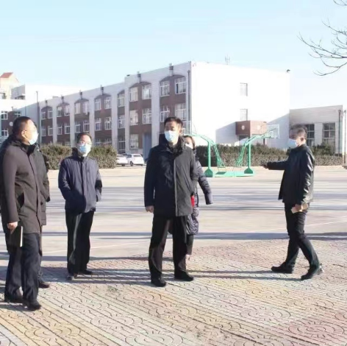
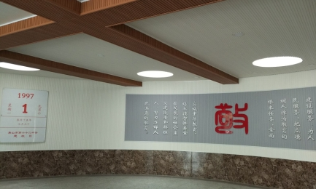
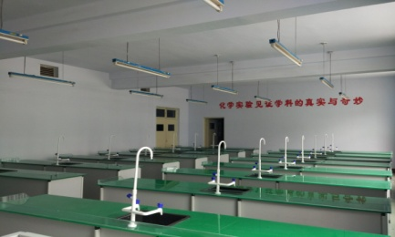
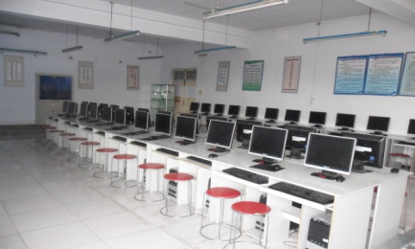
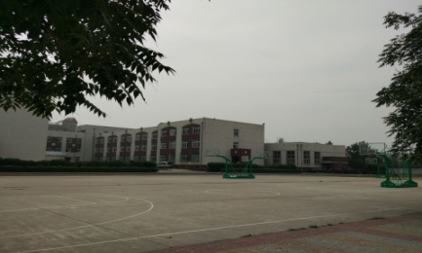
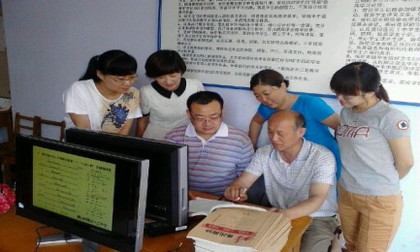
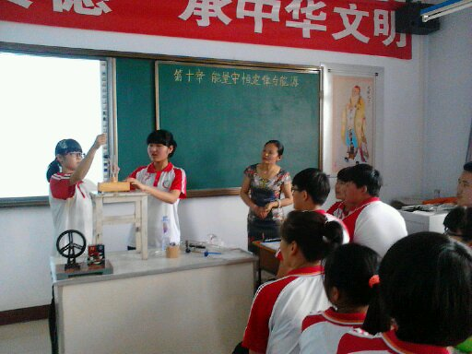
No.62 Senior High School in Tang Shan
唐山市第六十二中学
基本情况
唐山市第六十二中学始建于1997年，是河北省示范性高中。现有30个教学班，在校学生1478人。学校秉承“敬”文化核心理念，以科学管理、优质教学、特色探索赢得了办学水平逐年攀升。
办学理念：择合格教师，选科学教法，筑和美平台，育卓越人才。
办学目标：规范加特色 合格加特长
校 训：励志、勤奋、求实、创新
校 风：严谨、求真、践行、和谐
教 风：乐教、善教、严教
学 风：爱学、会学、勤学
领导来我校督导
秉承“敬”文化核心理念
办学条件
学校占地面积70063m²（106亩），校园建筑面积23033m²，学生宿舍面积5218m²，学校绿地面积3414m²，运动场地面积17977m²。近年来，区委区政府不断加大教育投入，学校各类功能教室、教学仪器设备配备齐全。图书室藏书近十万册 。每位教师配备独立办公电脑，连接外网带宽为100M，每班配置了“班班通”多媒体教学设备，为教育教学活动提供了良好的网络资源环境。
化学实验室
微机室
师资力量
校园环境
集体教研
学校始终注重对教师的师德教育，在坚持以人为本的前提下，建立
科学规范的用人机制，形成了一支师德高尚、业务精湛的教师队伍，促
进了学校教育协调稳定的发展。现有教职工157人，其中研究生12人，本科100%，高级职称67人，获得过省、市、区级优质课一等奖的65人，省、市、区级骨干教师58人。多名教师获得市、区级优秀教师、教学先进工作者、优秀教研组、优秀班主任等荣誉称号。
高效课堂

Slide 2
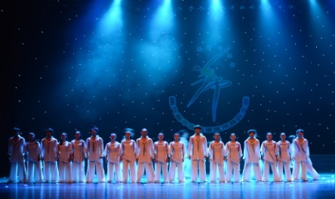
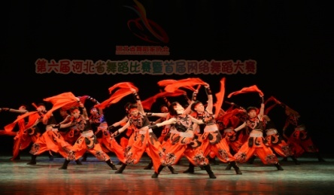
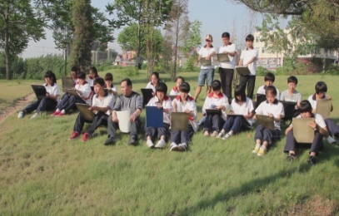
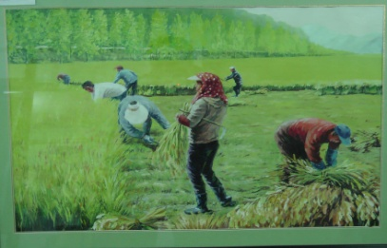
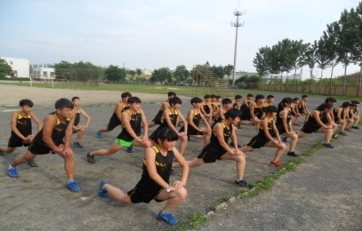
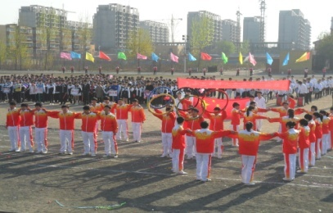
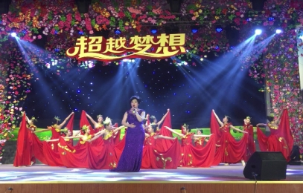
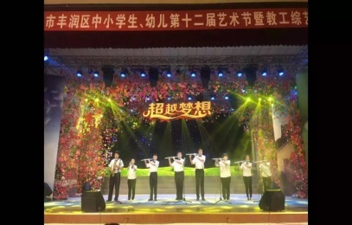
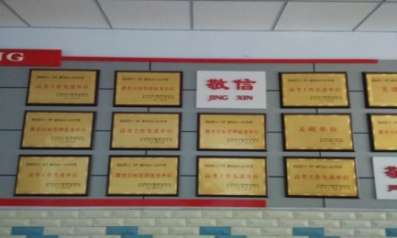
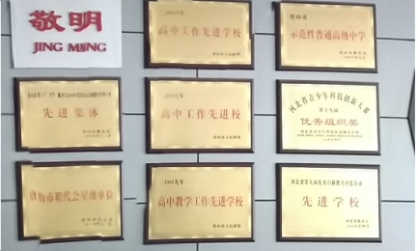
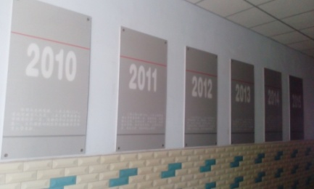
特色工作
经过不断的摸索和实践，我校形成了以音体美舞特长生升学为特色的办学模式，从专业场地、教室设置、设备添置、教师配备到组织训练,逐渐实现了规模化、正规化、专业化、科学化。各类工作室专业教师，注重理论研究，深化课程改革，优化课堂模式，推进学科建设，打造专业特色。以深厚的专业素养，精湛的教学艺术，为高等学府培养了一批又一批优秀的艺术体育人才。并多次承办各级各类艺术节等演出任务，深受社会各界好评。特色办学已经成为我校办学品牌和亮点工作。
华北五省舞蹈大赛一等奖
河北省舞蹈大赛获一等奖
美术写生
学生作品
专业训练
校运动会
区艺术节演出
区艺术节演出
荣誉墙一角
办学成果
2015年，我校本科上线143人，其中应届文科美术特长生周元同学，在 清华美院专业考试中全国排13名，高考文化课成绩462分，被清华大学 录取。 截止到今年，学校已连续13年本科上 线超百人，且高考本科上线率稳居唐山市同类校前列。多名学生被北京理工、中国传媒、浙江理工、大连工业、北京航空航天、中央戏剧学院、 天津美术学院、北京体育等重点院校录取。学校多次获得唐山市“高中工作先进学校”、“基础教育管理工作先进集体”、丰润区“高考工作先进单位”、“教育目标管理工作优秀单位”、“安全文明校园”等荣誉称号。
荣誉墙一角
高考成绩展
忠敬守信 齐敬虔诚 慎敬谦逊 肃敬严明
No.62 Senior High School in Tang Shan
学校地址：唐山市丰润区平安路28号（区政府北行800米）
联系方式：03153137890

